Slide 1
CREDEAL
CREDEAL
표지
서울특별시 강남구 신사동 590 투자설명서
근린생활시설
서울특별시 강남구 신사동 590
근린생활시설
760억
매각 희망가 760억 원
2026.09.29 | 담당자 | CREDEAL
CRE DEAL
1

Slide 2
02
요약
요약
매매 희망가
대지면적
연면적
760억 원
321.2평
1,010.9평
건축규모
공실 현황
실투자금
B2/F6
만실 운영 (공실 0%)
약 760억 원
3대 핵심 투자 포인트 (Investment Highlights)
01
입지 가치: 압구정역 도보 7분 역세권, 해당 권역 업무·상업 중심지 배후 수요 확보
02
자산 규모: 대지 321평·연면적 1011평·평당 약 7,518만 원 규모 단독 빌딩
03
수익 안정성: 안정적 임대수익 기반 투자 매물
CRE DEAL
2

Slide 3
03
물건 개요
물건 개요
건물 기본 정보
소재지
서울특별시 강남구 신사동 590
입지 및 자산 개요
대지면적
1061.9㎡ (321.2평)
투자 검토 대상 상업용 자산
권리관계 및 임대차 계약 구조 분석
상세 인접 인프라 및 입지 환경 분석
연면적
3341.8㎡ (1010.9평)
용도지역
제3종일반주거지역
준공연도
1998년
층수
지하 2층 ~ 지상 6층
주차
자주식 26대
엘리베이터
1대
투자 수익 및 운영 현황
매매 희망가
760억 원 (VAT 별도)
투자 검토 대상 자산
임대차 계약 조건 및 운영비 구조 분석
매입 후 운용 계획에 따른 수익성 분석
토지평당가
약 23,659만 원/평
CRE DEAL
3

Slide 4
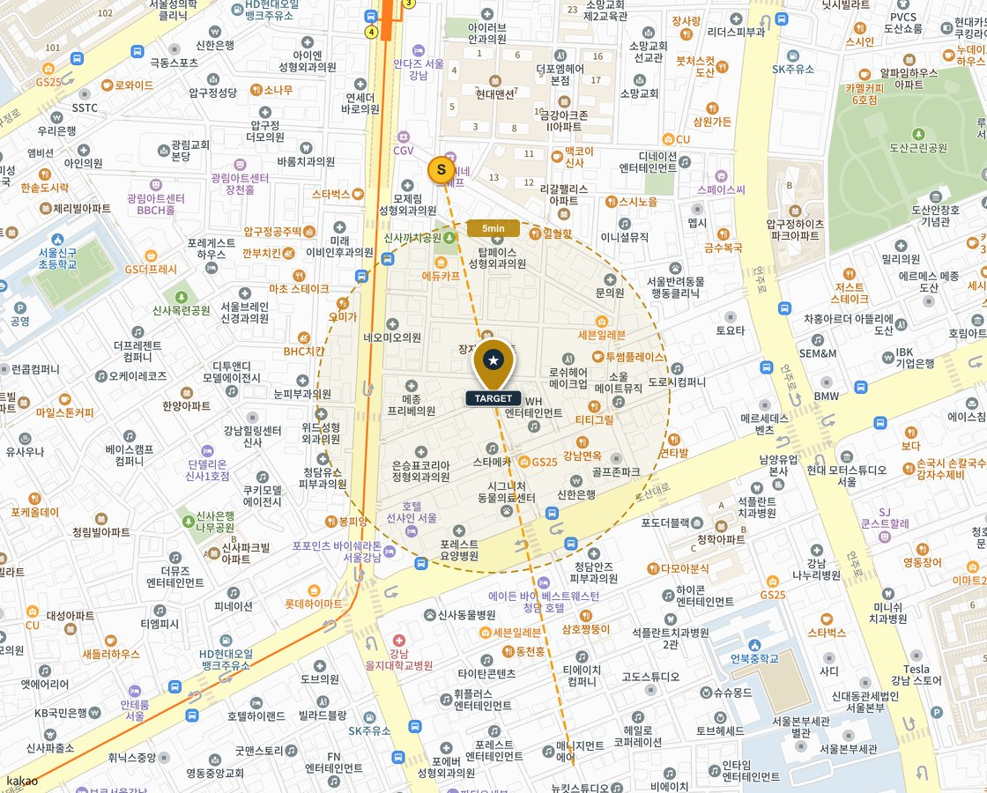
04
입지 정보
입지 정보
입지 정보
소재지
서울특별시 강남구 신사동 590
대중교통
압구정역 3호선 도보 7분 (약 525m)
상권권역
GBD 주요 상업·업무 권역
주요시설
토미아파트 도보 1분 (약 39m)
주요시설
압구정아인빌아파트 도보 1분 (약 66m)
입지 종합 분석
압구정역 3호선 도보 역세권으로 양호한 대중교통 접근성
GBD 배후 상권 기반 안정적 임대 수요
CRE DEAL
4

Slide 5
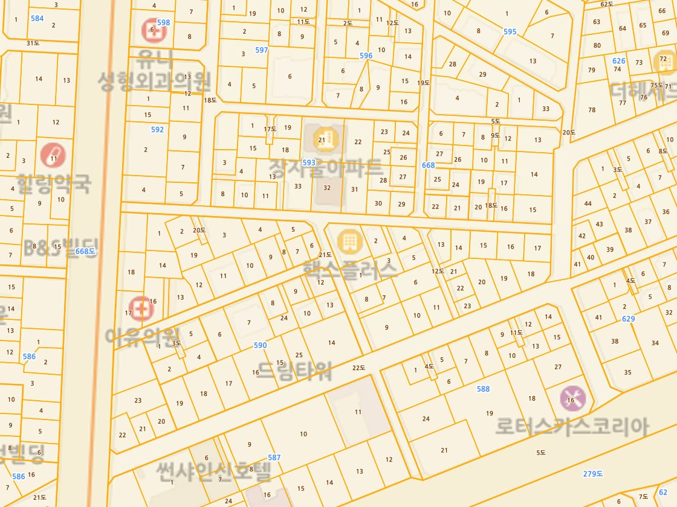
05
Land & Cadastral
토지 정보
토지이용계획 · 규제 분석
대지면적
1,061.9㎡ (321.2평)
용도지역
제3종일반주거지역
법정 건폐율
50% 이하
법정 용적률
250% 이하
지목
대
토지평당가
약 23,659만 원/평
토지 규제 및 공법 분석
제3종일반주거지역 기준 법정 건폐율 50% 이하, 법정 용적률 250% 이하 적용
입지 특성에 부합하는 최적 토지이용 및 건축 규제 기준 충족
전면 도로 접면 조건 양호, 접근성 우수
© V-World 국토교통부 | 2026
CRE DEAL
5

Slide 6
06
수익률
수익률
수익률
0.00%
연간 임대수입
0만원
승계 보증금
0만원
매매가
760.0억원
순투자금 (매매가 − 보증금)
760.0억원
CRE DEAL
6

Slide 7
07
문의/유의
문의 및 유의사항
01
관심 표명
→
02
NDA 체결
→
03
현장 실사
담당 중개사에게 초기 관심 표명 및 상담 요청
비밀유지계약 후 상세 임대차·재무 자료 제공
건물 컨디션 및 설비 직접 확인 후 의향서(LOI) 제출
데이터 출처 표기
담당 중개사
✓ 공부확인
등기부·대장 등 공적 장부 직접 확인
📞 담당자
★ 전문가검증
세무사·감정평가사 등 전문가 확인
☎ 010-0000-0000
🏢 CREDEAL
▲ 매도인고지
매도인이 구두 또는 서면으로 고지
● 중개인입력
중개인 현장 조사 및 경험 기반 입력
면책 조항
◇ AI추정·가정
시나리오 분석 및 AI 모델 추정
본 자료는 투자 권유가 아니며, 기재된 정보의 정확성을 보증하지 않습니다.
CREDEAL ·
CRE DEAL
7

